Slide 1
1月11日 報告会
8535048Y 田原直哉

Slide 2
今回行ったこと
多項式リストの割り算の実装
ユークリッドアルゴリズムの実装
例題の復号

Slide 3
現在行っていること
ユークリッドアルゴリズムをQRコードに適用させる

Slide 4
問題点
消失誤りの復号が出来ていない状態

Slide 5
研究内容について
目的
RS符号の検査符号をユークリッドアルゴリズムによって生成
求めたい検査符号の箇所を消失誤りとすれば求まるはず
例：000000を送信したとき、消失誤りをXとした場合 受信符号 復号後 00X0X0 → ユークリッドアルゴリズム → 000000

Slide 6
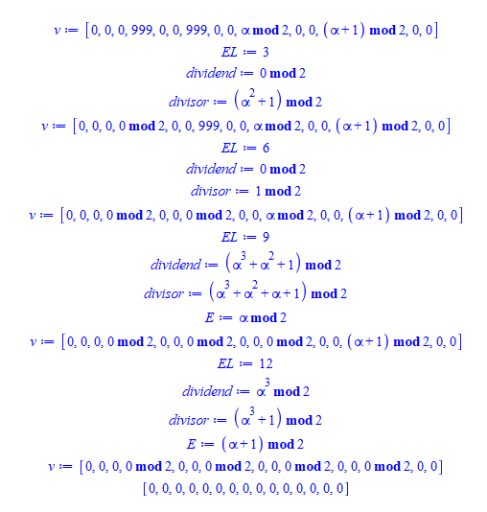
行ったことについて
ユークリッドアルゴリズム を作成し、例題を復号する ことはできた

Slide 7
問題点について
QRコードの検査符号を求めることができない
行列を使う方法と結果が違う
生成した符号でQRコードを作成しても読み込んでくれない
以下のように求まったが、結果が違う

Slide 8
気が付いたこと
ユークリッドの互除法は必要無いかもしれない
誤り符号を求めるために行う操作であるから
誤り符号が無いことで変わる符号について
σ(x) = 1
γ(x) = β(x)
Z = T
q = NULL (= [] )

Slide 9
問題点
RS符号が生成できていない
例題では出来て、何故QRコードの生成出来ないのか
RS符号が生成できたかの判断方法が分からない
行列を使う方法と結果が違う
生成した符号でQRコードを作成しても読み込んでくれない
上の二つは判断方法として適切か

Slide 10
今後行う事
原理から考えてデバックを行う
卒論を書き進める

Slide 11
卒論テーマ
数式処理Mapleを用いたAesthetic QRコードの実装

